Slide 1
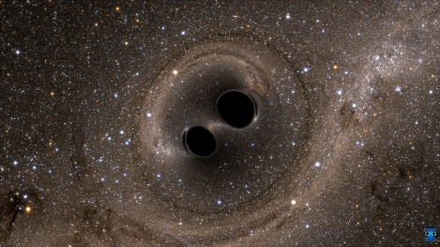
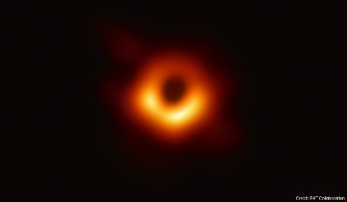
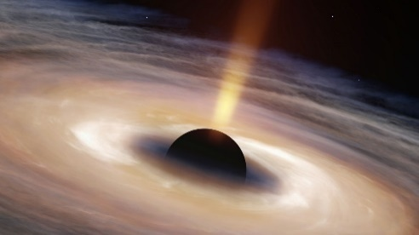
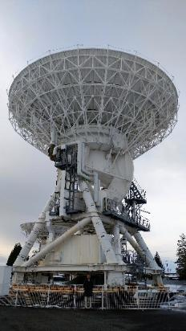
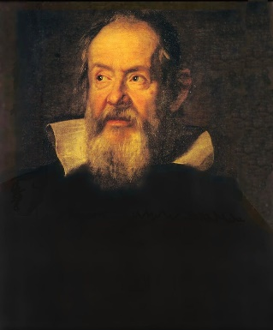
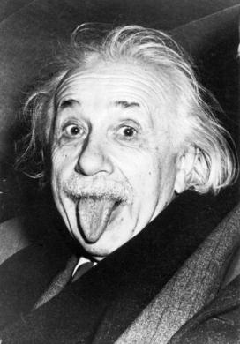
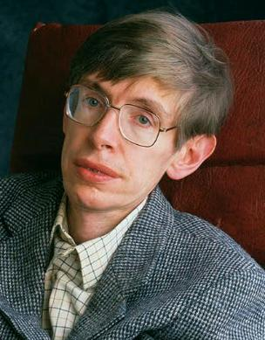
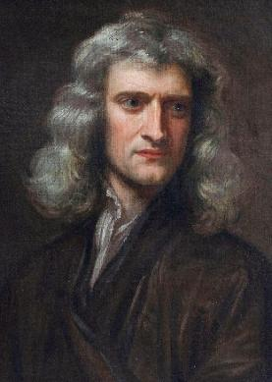
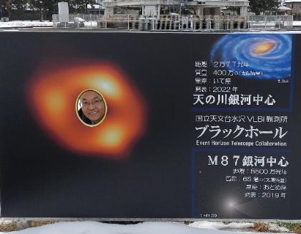
ブラックホール

Slide 2
ブラックホールの想像図
Notes:
ブラックホールとは
宇宙で最も不思議な天体
すさまじい大きさの「重力」があるため、
いったん吸い込まれると
光さえ出てこられなくなる
⇒ 黒い穴（ブラックホール）

Slide 3
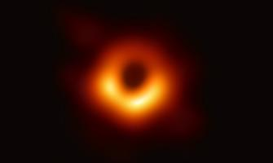
世界初！
ブラックホールの
撮影に成功
2018年
おとめ座 Ｍ87銀河の中心
距離：5500万光年
ブラックホールの質量
太陽の65億倍！
Notes:
ブラックホールの初撮影 2018年
おとめ座M87銀河の中心にあるブラックホール
5500万光年先
太陽の65億倍の質量

Slide 4
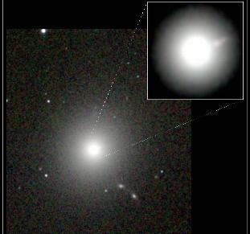
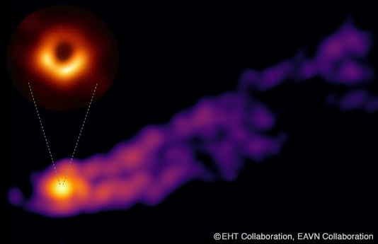
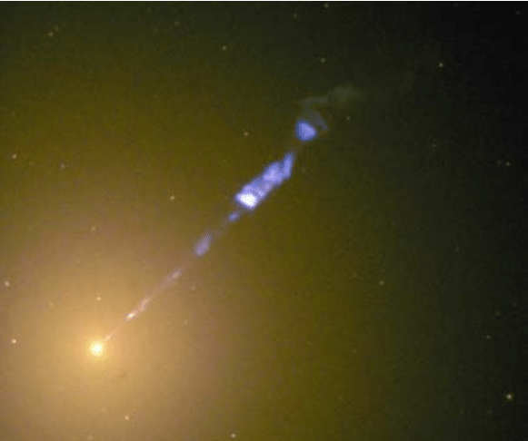
おとめ座
Ｍ８７銀河

Slide 5
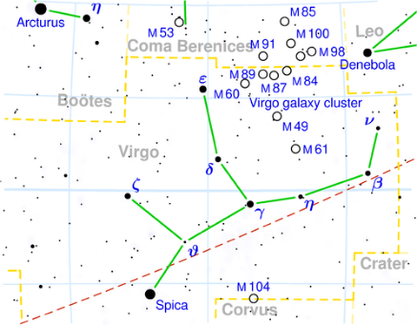
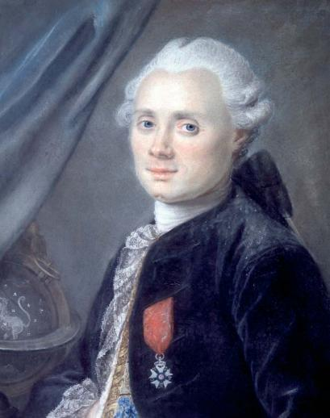
おとめ座
シャルル・メシエ
1730-1817 フランス
Notes:
Ｍ87銀河 の「Ｍ」はメシエさんがつけた番号
銀河、星雲のリスト Ｍ110まで
おとめ座にある （おとめ座銀河団）

Slide 6
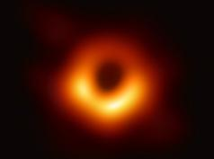
Notes:
どうやって撮影したのか
M87のブラックホールは、月面に置いたゴルフボールの大きさ
それが見える視力は、人間の視力の200万倍

Slide 7
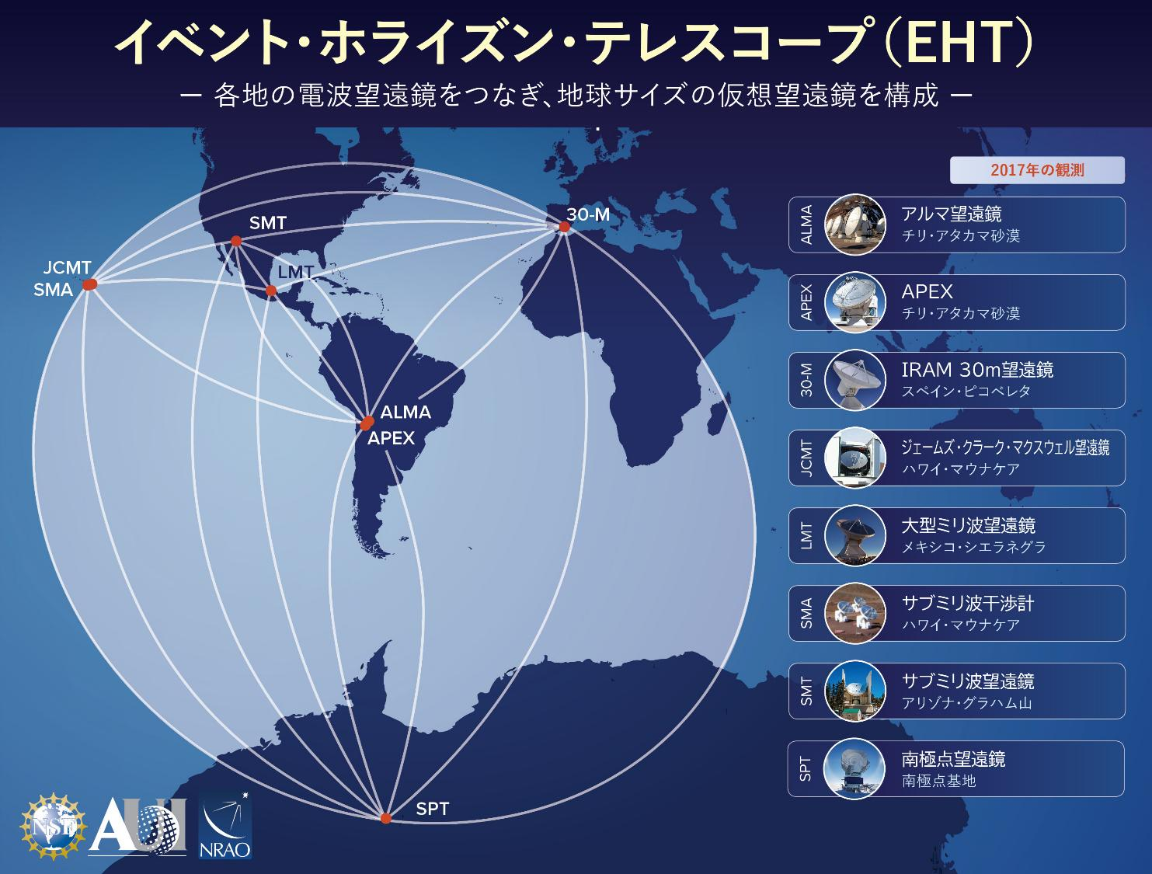
Notes:
世界中の電波望遠鏡で観測したデータを合わせて
コンピュータで処理して画像にした
ＥＨＴ アルマ望遠鏡など

Slide 8
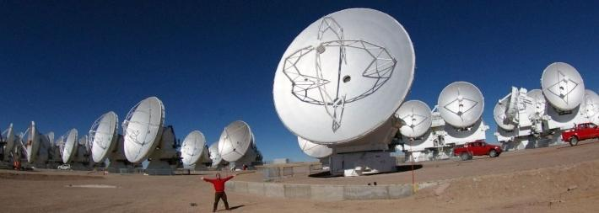
アルマ望遠鏡

Slide 9
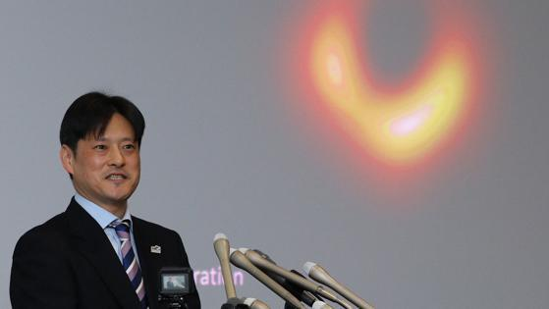

水沢VLBI観測所長
本間希樹（まれき）氏
Notes:
水沢VLBI観測所長 本間希樹（まれき）氏・・・（著書を紹介）

Slide 10
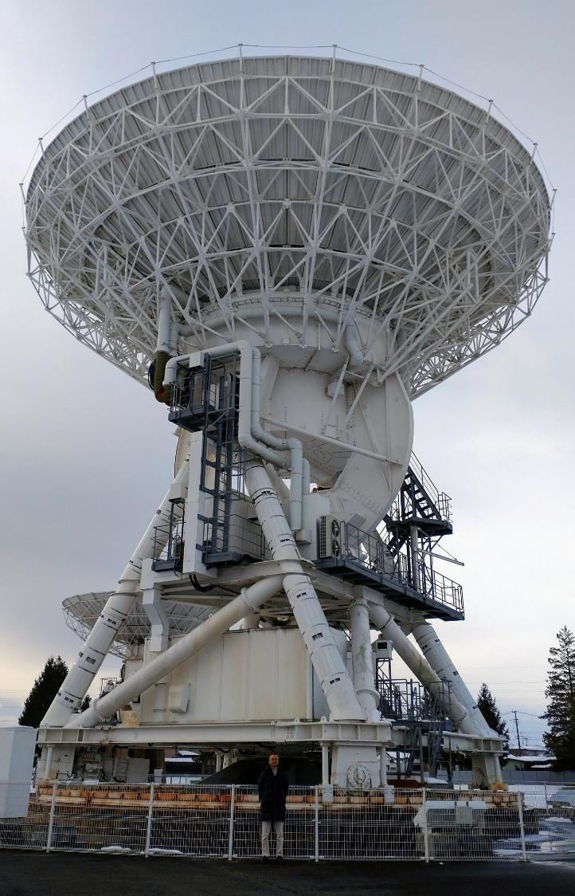
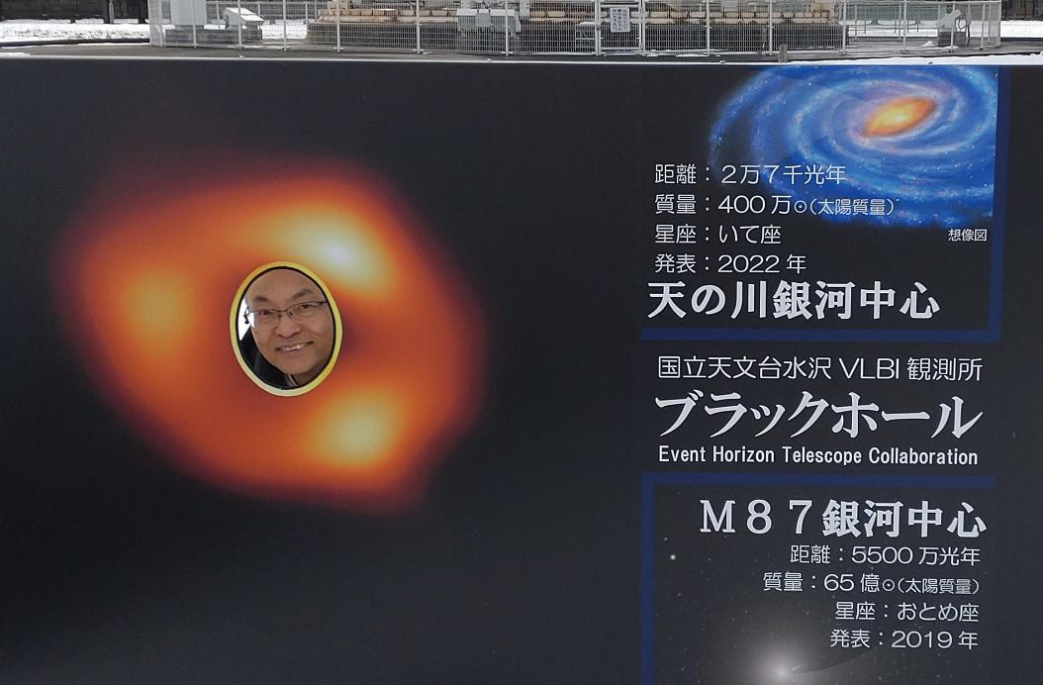
岩手県水沢VLBI観測所（直径20ｍ電波望遠鏡）
Notes:
岩手県水沢VLBI観測所（直径20ｍ電波望遠鏡） VLBI（超長基線電波干渉計）

Slide 11
世界初！
ブラックホールどうしの
合体をとらえた
2015年
13億光年先
太陽の36倍と29倍の質量のブラックホールが合体
想像図
Notes:
ブラックホール同士が合体した様子を観測 2015年
13億光年先
太陽の36倍と29倍の質量のブラックホールが合体
こんなことがなぜわかるのか？
⇒ あとで詳しく

Slide 12
重力とは・・・
Notes:
「重力とは・・・」
強い重力をもつブラックホール
重力の研究の歴史をみてみる

Slide 13
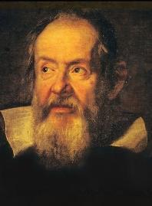
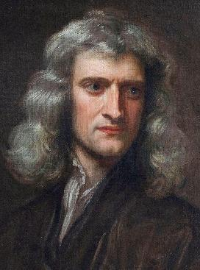

ガリレオ・
ガリレイ
アイザック・
ニュートン
アルベルト・
アインシュタイン
Notes:
ガリレオ・ガリレイ
アイザック・ニュートン
アルベルト・アインシュタイン

Slide 14
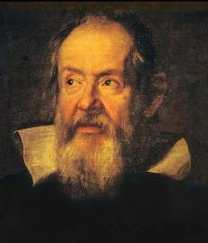
ガリレオ・
ガリレイ
1564年2月14日～
1642年1月8日
イタリア
落下運動
Notes:
ガリレオ・ガリレイ
1564年2月14日～1642年1月8日
イタリア

Slide 15
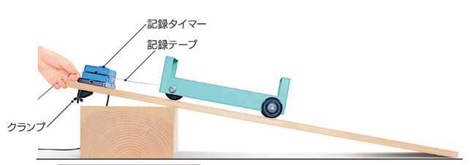
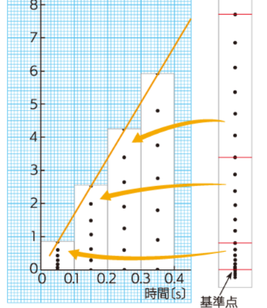
（中３理科 教科書より）
速さが時間に比例して増加する
v=at
Notes:
「重力」が物体にはたらくとどうなるのか
「落下運動」
速さがしだいに速くなる（時間に比例）
ｖ＝ａｔ

Slide 16
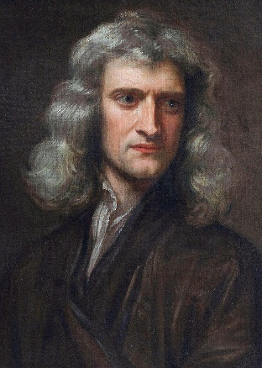
アイザック・
ニュートン
1643年1月4日～
1727年3月31日
イギリス
万有引力
Notes:
アイザック・ニュートン
1643年1月4日～1727年3月31日
イギリス
重力・・・「万有引力」
（物質すべてが引き合う力）

Slide 17
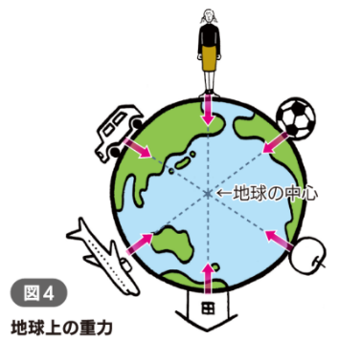
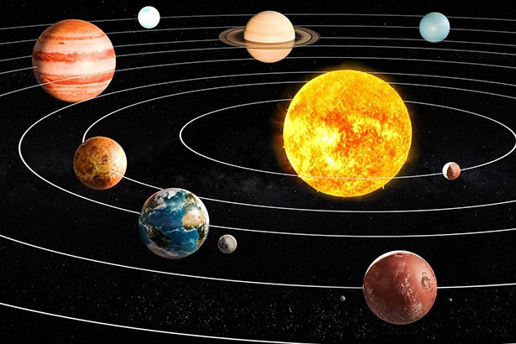
（中１理科 教科書より）
Notes:
地上で起こる現象と、天体の動きは同じ力がはたらいている

Slide 18
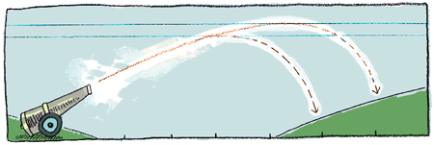

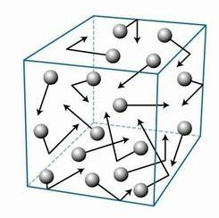

微分・積分学
ニュートンの
運動方程式
ニュートン力学
Notes:
「微分・積分学」 「ニュートン力学」
「ニュートンの運動方程式」

Slide 19
ちなみに・・・

Slide 20
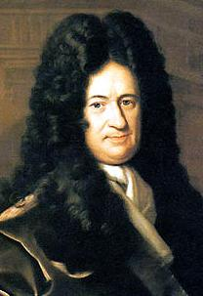

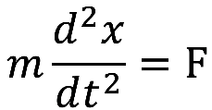
アイザック・
ニュートン
ゴットフリート・
ライプニッツ
Notes:
ニュートン と ライプニッツのバトル
微分・積分法を最初に発明したのはどっちか？

Slide 21
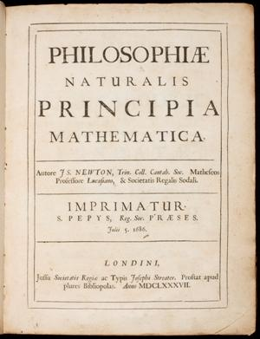
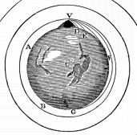
プリンキピア
Notes:
ニュートンの本「プリンキピア」にある図
速く投げるほど遠くに飛ぶ
⇒ある速さを超えると落ちてこない
⇒地球を回る （人工衛星）
光の速さでも出られないほど重力が強い
⇒ブラックホール？！

Slide 22
ちなみに・・・

Slide 23
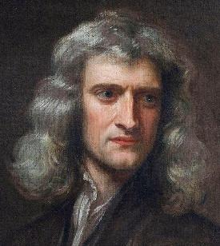
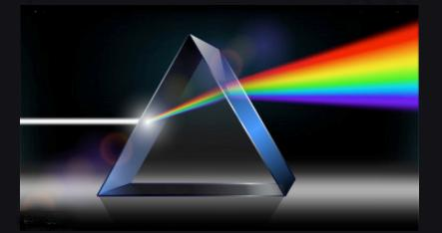
ニュートン
「奇跡の年」
1665年6月～1667年3月
（ニュートン２０代）
万有引力
微分・積分学
光のスペクトル分解
Notes:
ニュートンの「奇跡の年」1665年6月～1667年3月（ニュートンが２０代のころ）
ヨーロッパがペストの流行パンデミック ⇒ 大学が休み
この期間で、「万有引力」「微分・積分学」「光のスペクトル分解」，を発見
１９世紀末までは、ニュートン力学を使えば、すべての現象を説明できると考えられていた
しかし、２０世紀に入るころ、ニュートン力学では説明がつかない現象が発見
・水星の軌道のずれ
・動いている物体から出る光の速さが変わらない など

Slide 24
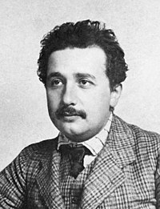
アルベルト・
アインシュタイン
1879年3月14日～
1955年4月18日
ドイツ
Notes:
アルベルト・アインシュタイン
1879年3月14日～ 1955年4月18日
ドイツ

Slide 25
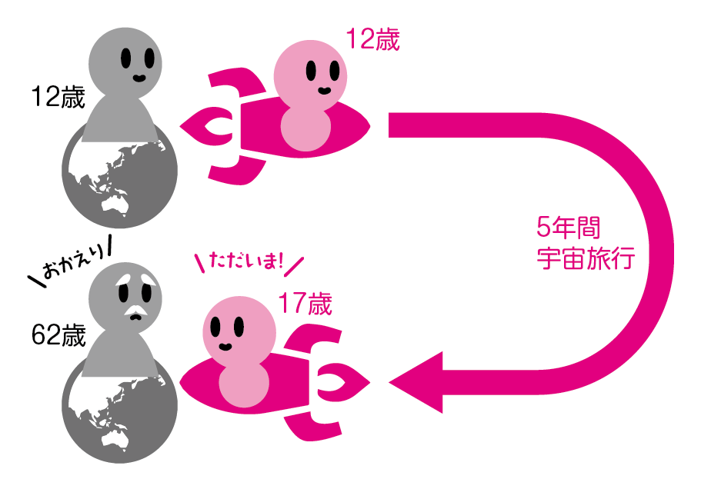
特殊相対性理論
・光の速さは一定
（動いている物体から出た光でも）
・時間・空間が変化する
・光速より速く移動できない
・光速に近い速度で移動すると
時間がゆっくり進む(ウラシマ効果）
長さが縮む
質量が大きくなる
Notes:
「特殊相対性理論」
・光の速さは一定（動いている物体から出た光でも）
・時間・空間が変化する
⇓
・光速より速く移動できない
・光速に近い速度で移動すると・・・
時間がゆっくり進む （ウラシマ効果）
長さが縮む
質量が大きくなる

Slide 26
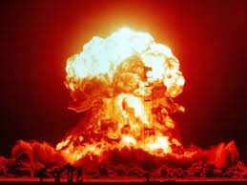
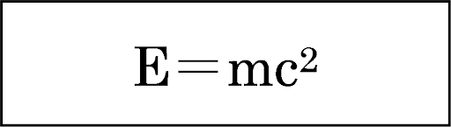
特殊相対性理論
質量は膨大なエネルギーに変えることができる
Notes:
相対性理論から出てくる結論にはこんなものも・・・
「質量は膨大なエネルギーに変えることができる」
原子爆弾
⇓
後悔 ⇒ 核兵器反対運動

Slide 27
ちなみに・・・

Slide 28
アインシュタイン「奇跡の年」
1905年
（アインシュタイン２０代）
特殊相対性理論
光電効果
E=mc²
ブラウン運動
Notes:
「アインシュタインの奇跡の年」1905年 ２０代
それまでの科学を大きく変える理論を４つも発表
・光電効果（量子論の元になった これでノーベル賞を受賞）
・ブラウン運動（原子の存在を認めることにつながった）
・特殊相対性理論
・ E=mc^2
アインシュタインは、「相対性理論」と「量子論」という、
２つの大きな科学理論の誕生にかかわった！

Slide 29
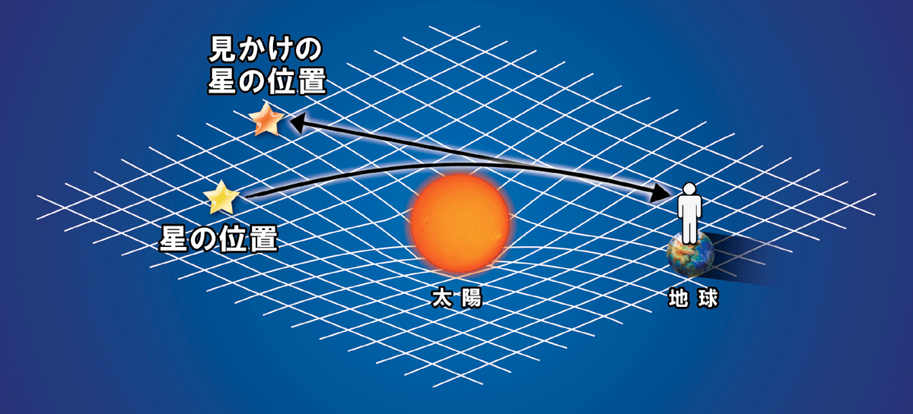
一般相対性理論
・重力がはたらいている空間を
説明する理論
強い重力のはたらいているところでは・・・
・空間や時間がゆがむ ・光が曲がる ・時間が遅くなる
Notes:
さらに
「一般相対性理論」
重力がはたらいている空間を説明する理論
強い重力のはたらいているところでは
・空間や時間がゆがんでいる
・光が曲がる
・時間がゆっくり進む

Slide 30
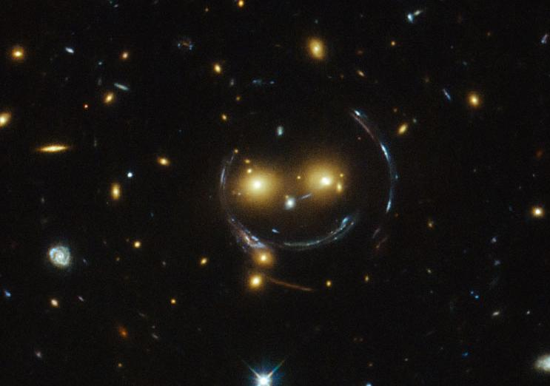
重力レンズ効果
Notes:
重力レンズ効果

Slide 31
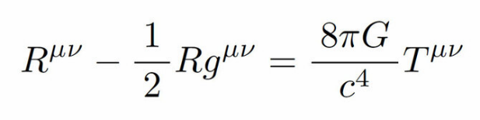
アインシュタイン方程式
重力がはたらく時間・空間を正確に表す式
Notes:
「アインシュタイン方程式」
重力がはたらく時間・空間を正確に表す式

Slide 32
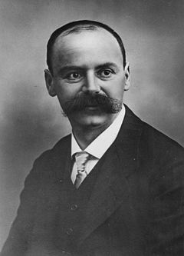
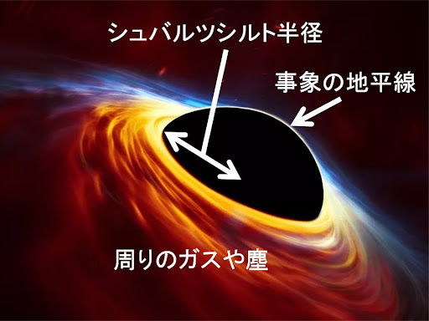
カール・シュヴァルツシルト
ドイツ
ブラックホールの存在
Notes:
アインシュタイン方程式を初めて解いた人
カール・シュヴァルツシルト（ドイツ）
第一次世界大戦に従軍中に病気になりながらアインシュタイン方程式を解く
⇒ シュバルツシルト半径
⇒ ブラックホールの存在を予言

Slide 33
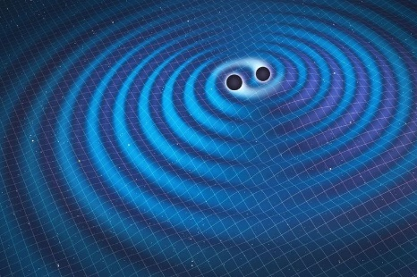
重力波
・重力が大きく変化するときに発生し、
空間のゆがみが波となって伝わる
イメージ
Notes:
さらに、アインシュタインは「重力波」を予言
重力が大きく変化するときに発生し、
空間のゆがみが波となって伝わる

Slide 34
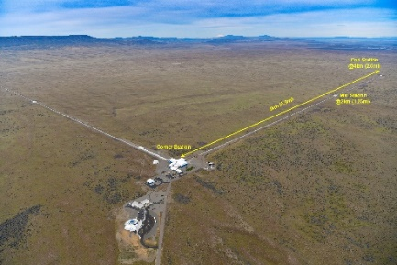
重力波の初観測 2015年
ＬＩＧＯ
（ライゴ）
アメリカ
Ｖｉｒｇｏ
（バーゴ）
イタリア
ＫＡＧＲＡ
（かぐら）
日本
Notes:
重力波をはじめて観測 2015年
LIGO（ライゴ）（アメリカ）など
４km×４kmの大きさの装置

Slide 35
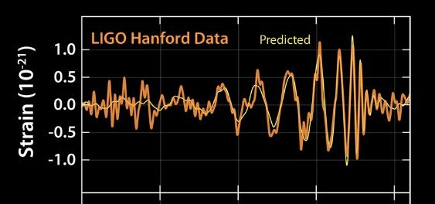
重力波の初観測 2015年
13億光年先
太陽の36倍と29倍の質量のブラックホールが合体
Notes:
ブラックホールが合体したときに
発生した「重力波」 たった1000兆分の1mmのゆがみをとらえた
重力波の大きさ、波形から、13億光年先で、
太陽の36倍と29倍の質量のブラックホールが合体したこともわかった
こうして、ブラックホールの存在が証明され、
ブラックホールを直接観測することもできるようになってきた

Slide 36
ブラックホールが
できるのは・・・
な～ぜ～
Notes:
ブラックホールできるのは・・・なーぜー？

Slide 37
ブラックホールの作り方
シュヴァルツシルト半径まで圧縮する
太陽（直径140万km）⇒ 直径６km
地球（直径12800km）⇒ 直径17.6mm
Notes:
ブラックホールの作り方
物質をシュバルツシルト半径まで圧縮する
太陽（直径140万km）を直径６kmまで圧縮するとブラックホールになる？！
（地球だと直径17.6mmまで圧縮！）
こんなに圧縮できるの？

Slide 38
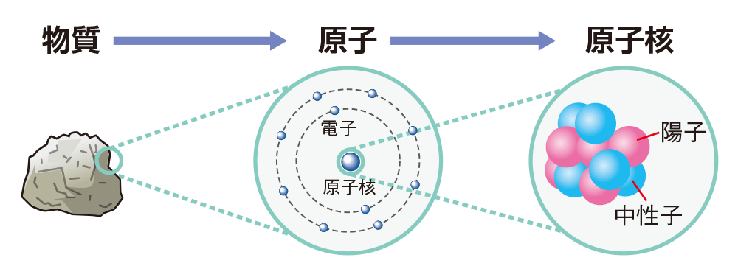

原子の中は
スカスカ！
Notes:
物質はどこまで圧縮できるのか
原子の中は実はスカスカ！
でも、物質は固い！ なぜ？ 電子（－電気）同士の反発力
また、原子核（＋電気）と電子（－電気）が、電気の力でくっつかないのはなぜ？
⇒ 原子核の周りを電子が回っているから

Slide 39


（原子の電子配置 中３教科書 発展）
Notes:
さまざまな原子の中で、電子が回っているようす
電子は原子核の周りをどのように回っているのか
・・・正確に言うと間違い
（イメージ）雲のように広がっている

Slide 40


量子論
・原子核の周りの電子のようすを
正しく説明する理論
シュレーディンガー方程式
エルヴィン・
シュレーディンガー
ドイツ
Notes:
原子の中のようなミクロな世界のようすを説明する理論
・・・ 「量子論」 （量子コンピュータ）
相対性理論と並ぶ、重要な理論（アインシュタインも関係している）
「シュレーディンガー方程式」
原子の中の電子のようすを表す式
これを解くと原子の中の電子の広がりのようすがわかる

Slide 41

核融合
恒星の中心で起こっていること
Notes:
恒星の中心では・・
「核融合」反応の圧力で重力を支えている
（水素原子核同士が合体し、ヘリウム原子核になるとき大きなエネルギーを出す）
・・・水素爆弾に利用
恒星の最後、次第に燃え尽きる（燃料の水素がなくなる）
⇓
ヘリウムの原子核が融合し始める
⇓
次々に大きな原子核に融合
⇓
鉄になると核融合が終了
⇓
重力を支える力がなくなる
⇓
自分の重力で星の中心がつぶれはじめる
⇓
原子がつぶれ、陽子と電子が合体して「中性子」になる
中心部分は、太陽と同じくらいの質量で
直径２０kmくらいの中性子の塊になる

Slide 42


超新星爆発
かに星雲M1
6500光年
1054年 日本でも観測 おうし座
Notes:
恒星の外側は爆発し、「超新星」となる
（1054年日本でも観測 ⇒ かに星雲M1）

Slide 43
ちなみに・・・

Slide 44


ベテルギウス
（オリオン座）
Notes:
ベテルギウスはいつ寿命をむかえるか？

Slide 45


中性子星
太陽と同じくらいの質量で
直径約２０Km
直径約６Km以下になれば
ブラックホール！
かに星雲の中心
Notes:
中心が残る
⇒ 「中性子星」 約直径２０km
これはぎりぎりブラックホールにならなかった！
６km以下にならないと・・・

Slide 46

Notes:
太陽の３０倍以上の恒星は・・・
中性子も重力を支えられなくなりつぶれる
⇒どこまでもつぶれ、ブラックホールになる

Slide 47

白色矮星
こと座Ｍ57
リング星雲
Notes:
われわれの太陽の最後は・・・５０億年後
ヘリウムの核融合が起こると膨張し、赤色巨星に
地球が飲み込まれるかも？
ヘリウムが燃え尽きると
中心が「白色矮星」になる
周りの物質は飛び散り星雲になる
こと座M57

Slide 48
ブラックホールはその後・・・
Notes:
ブラックホールは その後…
周りの物質を吸い込んで成長していく
吸い込まれるときに衝突し、強い光・熱・放射線 ジェット

Slide 49


天の川銀河中心の
ブラックホール
太陽の400万倍の質量
M87銀河中心の
ブラックホール
太陽の65億倍の質量
Notes:
我々の天の川銀河
中心のブラックホール
太陽の400万倍の質量
M87銀河の中心にあるブラックホール
5500万光年先
太陽の65億倍の質量
どうやってここまで大きくなったのか？ ・・・謎

Slide 50

スティーブン・
ホーキング
1942年1月8日～
2018年3月14日
イギリス
ブラックホールが
蒸発する？！
Notes:
スティーブン・ホーキング
1942年1月8日～2018年3月14日
イギリス
「車いすの天才」と言われた科学者
ALSという病気
ブラックホールや宇宙の始まりや進化について多くの研究成果を残す
ブラックホールは蒸発して消えてなくなる？！

Slide 51


イータカリーナ星雲（NGC 3372）の
「ミスティック・マウンテン」
わし星雲（M16、NGC6611）の
「創造の柱」
Notes:
宇宙はどんどん解明されてきているが、
まだまだ多くの謎がある
⇨ これからも新しい発見がある

Slide 52


馬頭星雲（オリオン座）
バブル星雲（NGC 7635）

Slide 53


タランチュラ星雲（大マゼラン雲）
バタフライ星雲（さそり座）

Slide 54


渦巻銀河UGC1810とUGC1813
一角獣座の特異変光星V838

Slide 55
おまけ・・・

Slide 56


ガリレオ・ガリレイ
1564年2月14日～
1642年1月8日
スティーブン・ホーキング
1942年1月8日～
2018年3月14日
Notes:
ガリレオ・ガリレイ
1564年2月14日～1642年1月8日
スティーブン・ホーキング
1942年1月8日～2018年3月14日
死んだ日と誕生日が同じ日

